Slide 1

Park rozrywki ,,Wirgo”
Autorzy: Wiśniewski Wojciech, Górniak Joanna

Slide 2
W jakim celu jest stworzony system?
Pozbycie się problemu gubienia żetonów
Możliwość analizy atrakcji pod kątem popularności

Slide 3
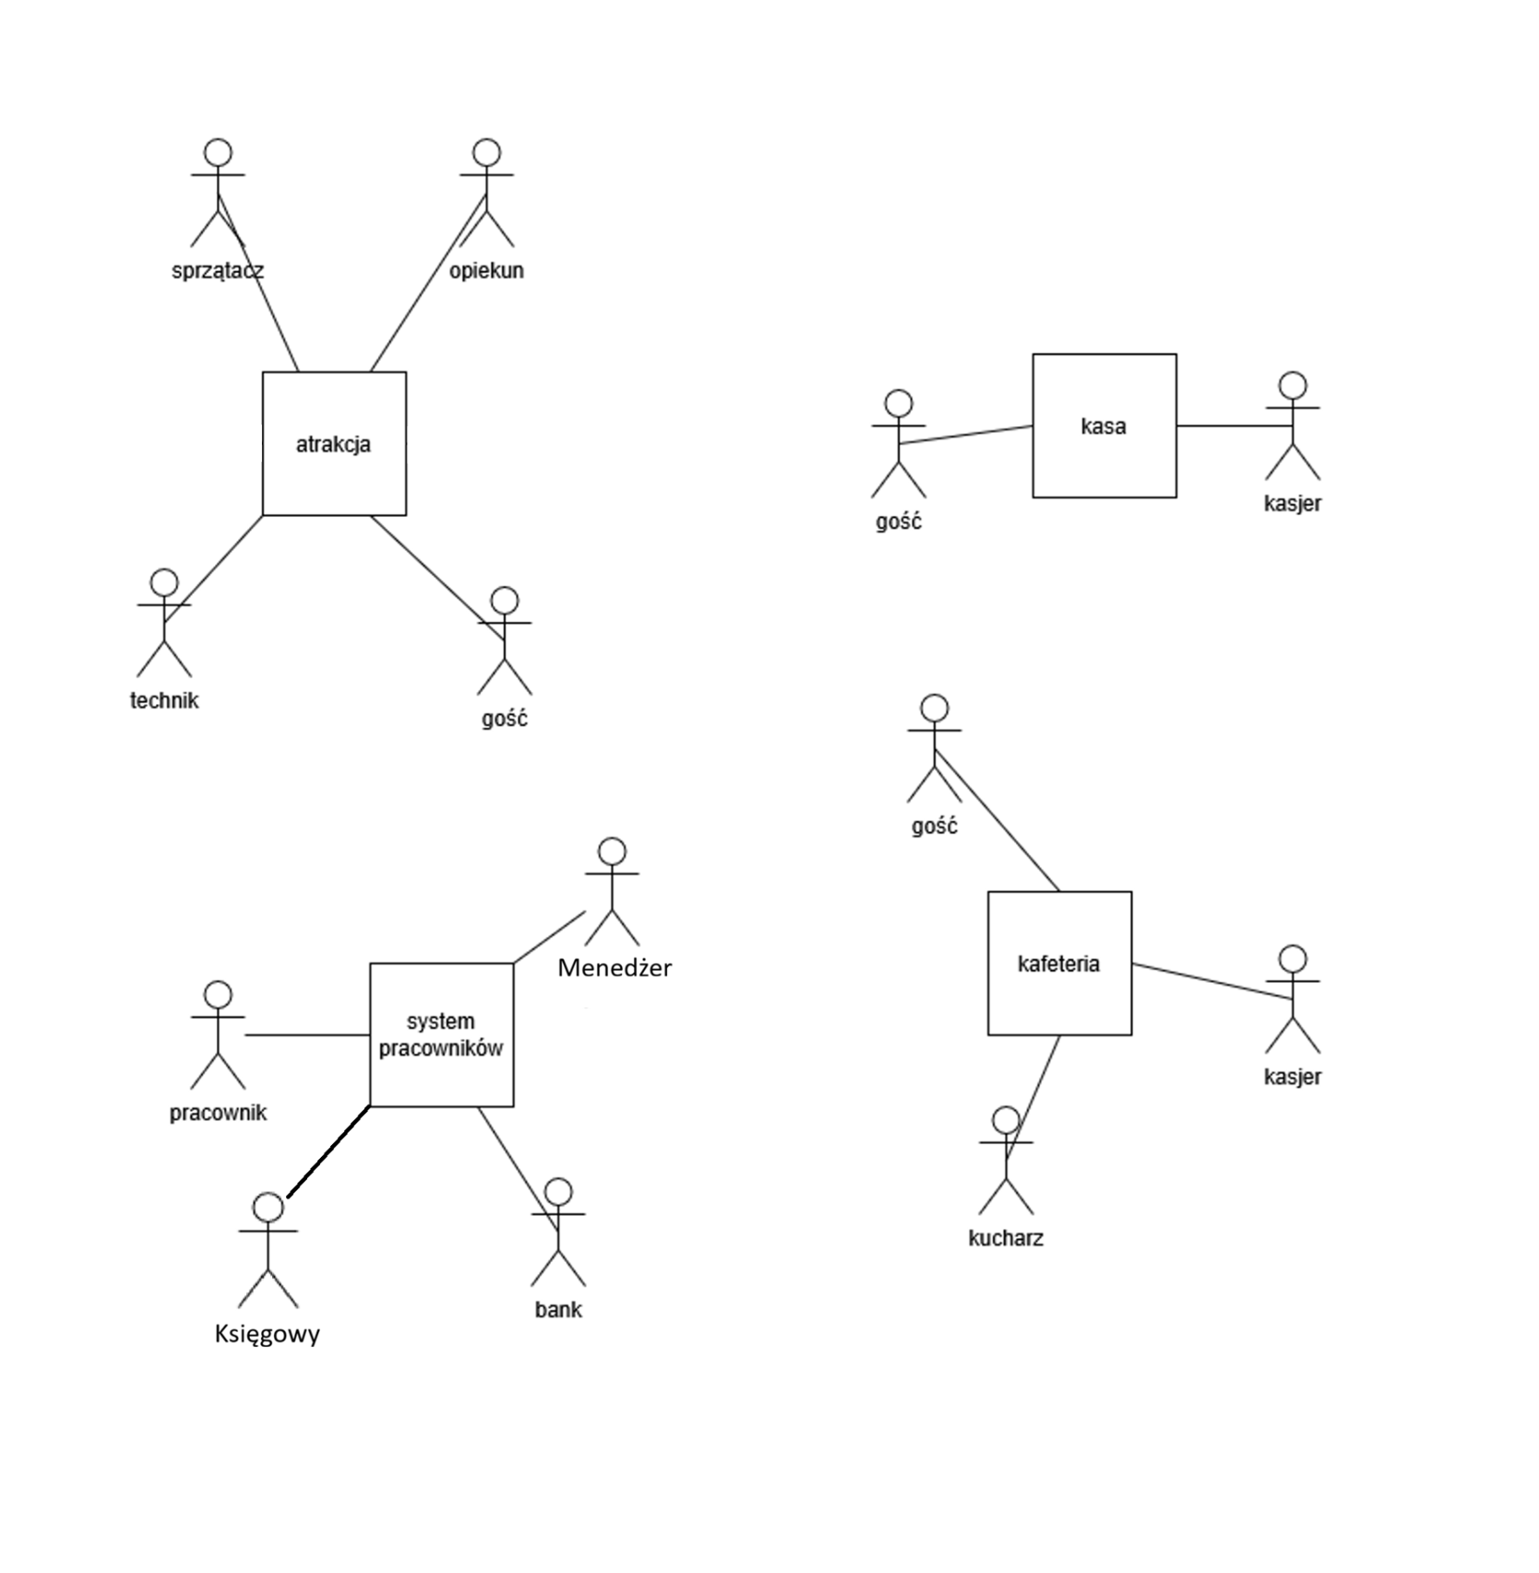
Biznesowy kontekst Parku Rozrywki

Slide 4
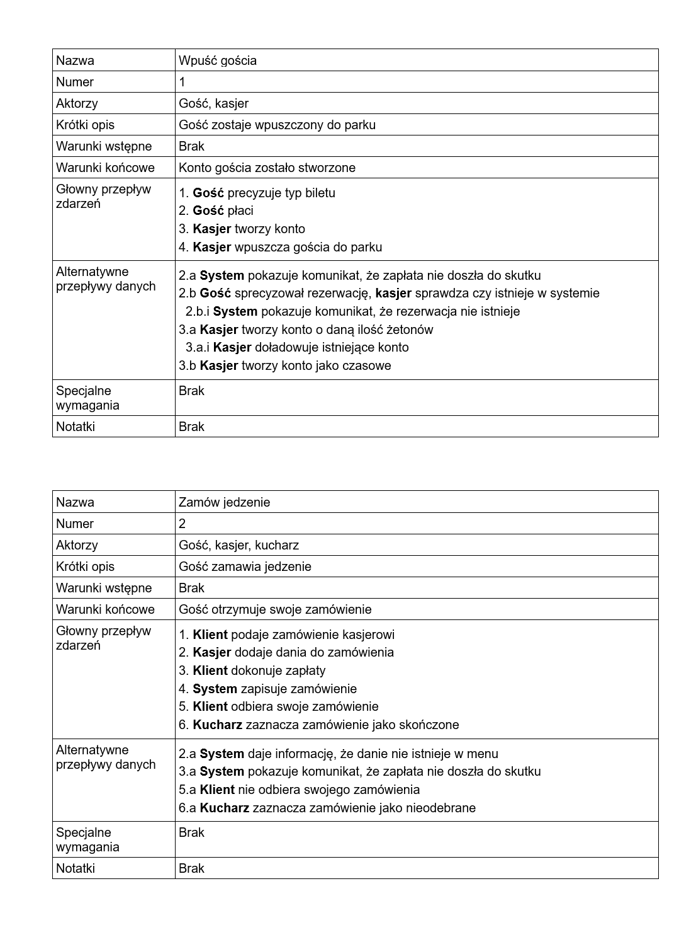
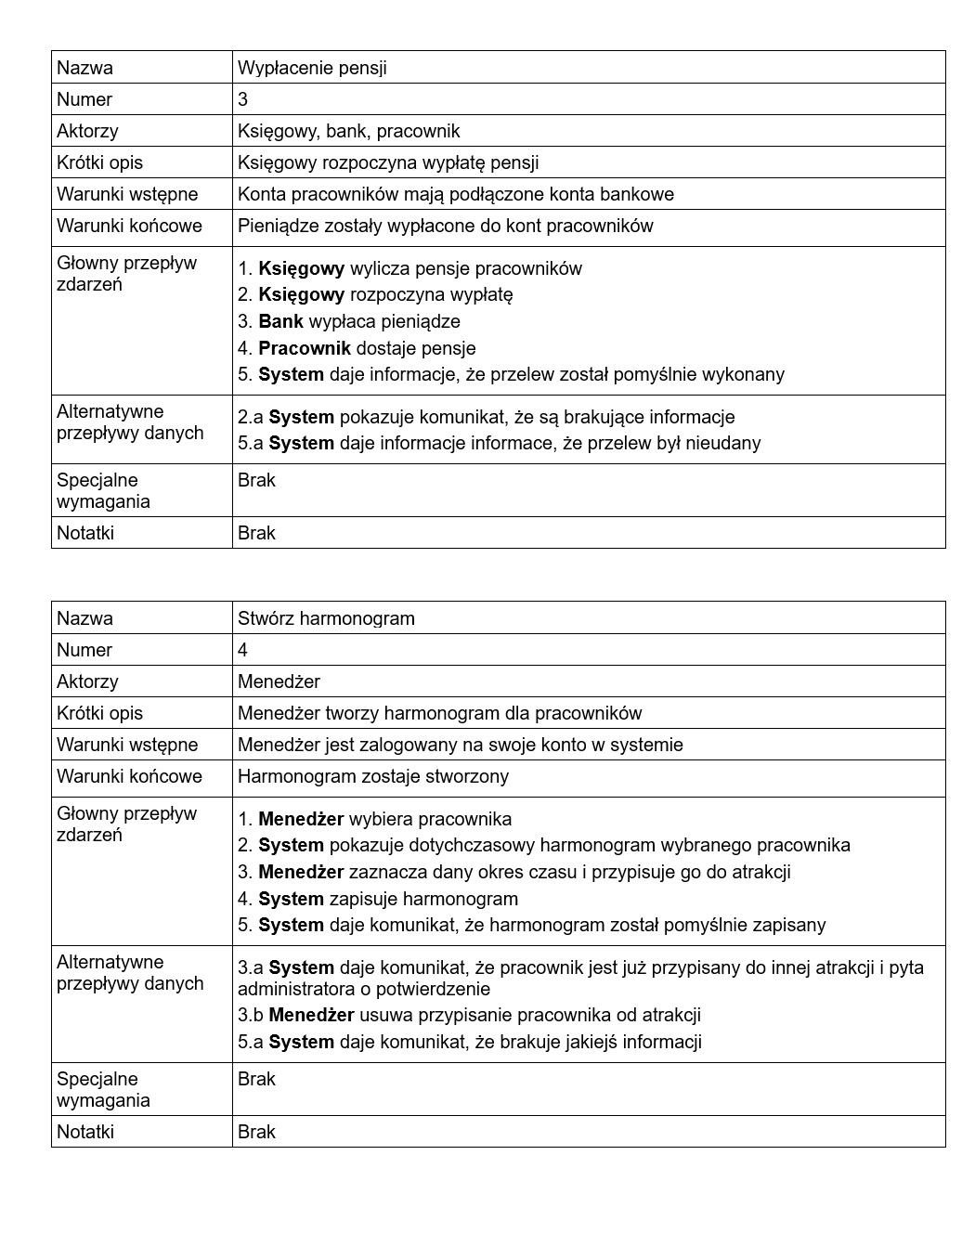
Scenariusze cz. 1

Slide 5
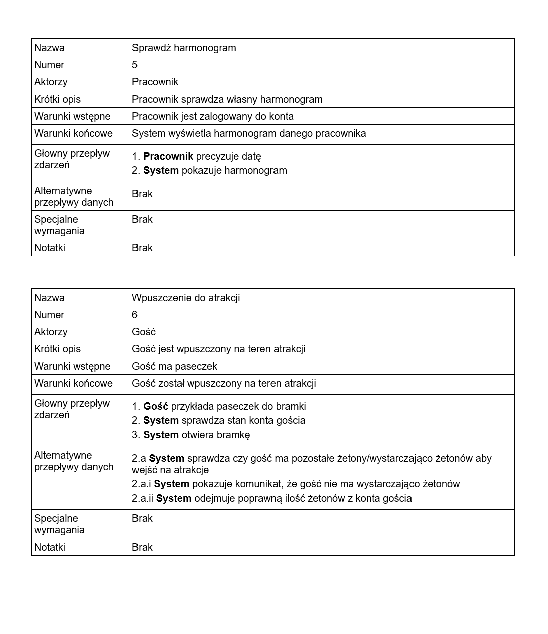
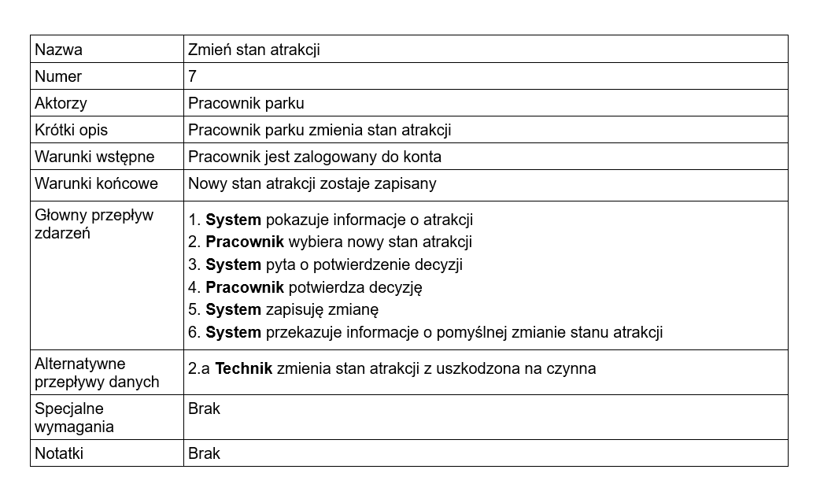
Scenariusze cz. 2

Slide 6
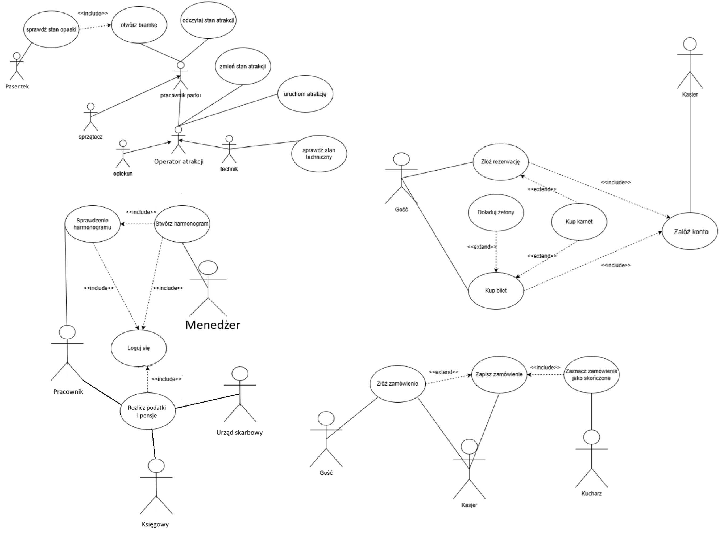
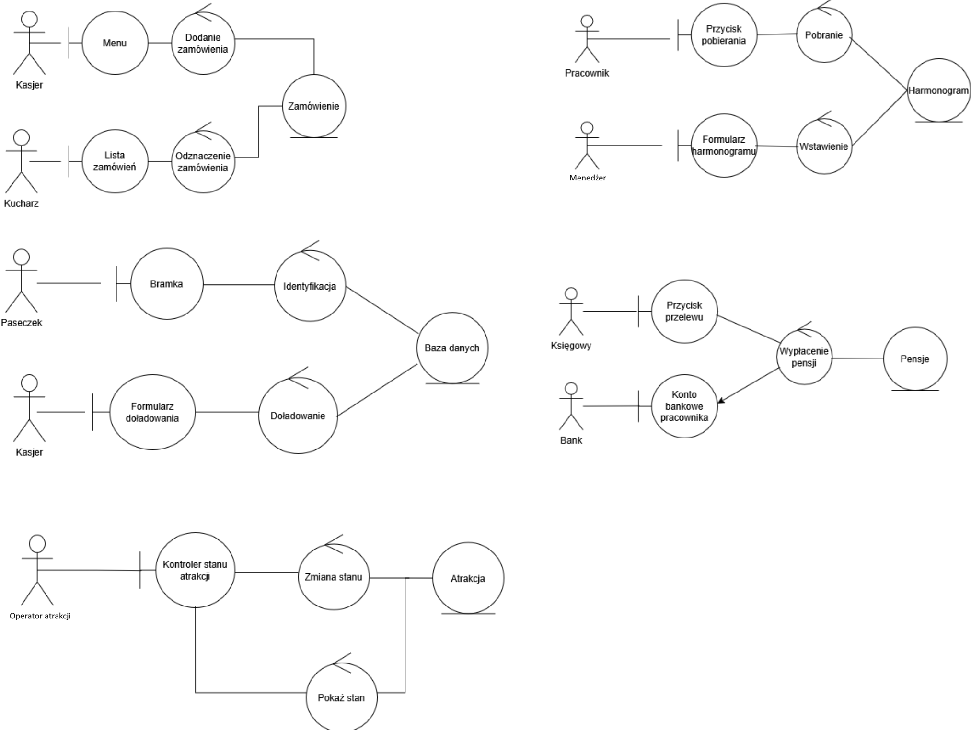
Diagram scenariuszy i modele analityczne

Slide 7
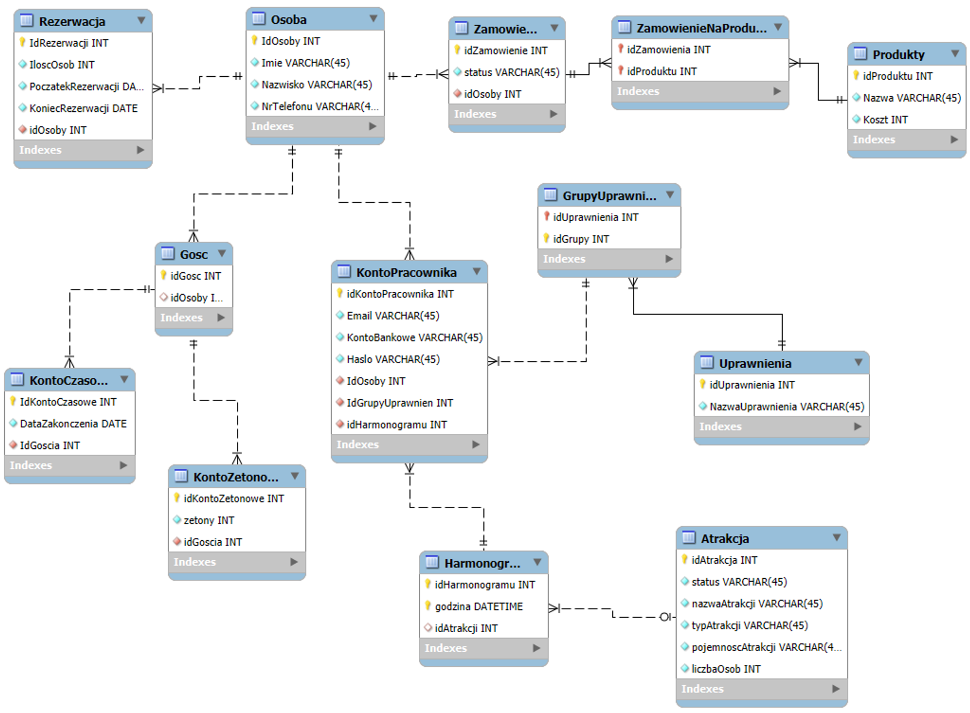
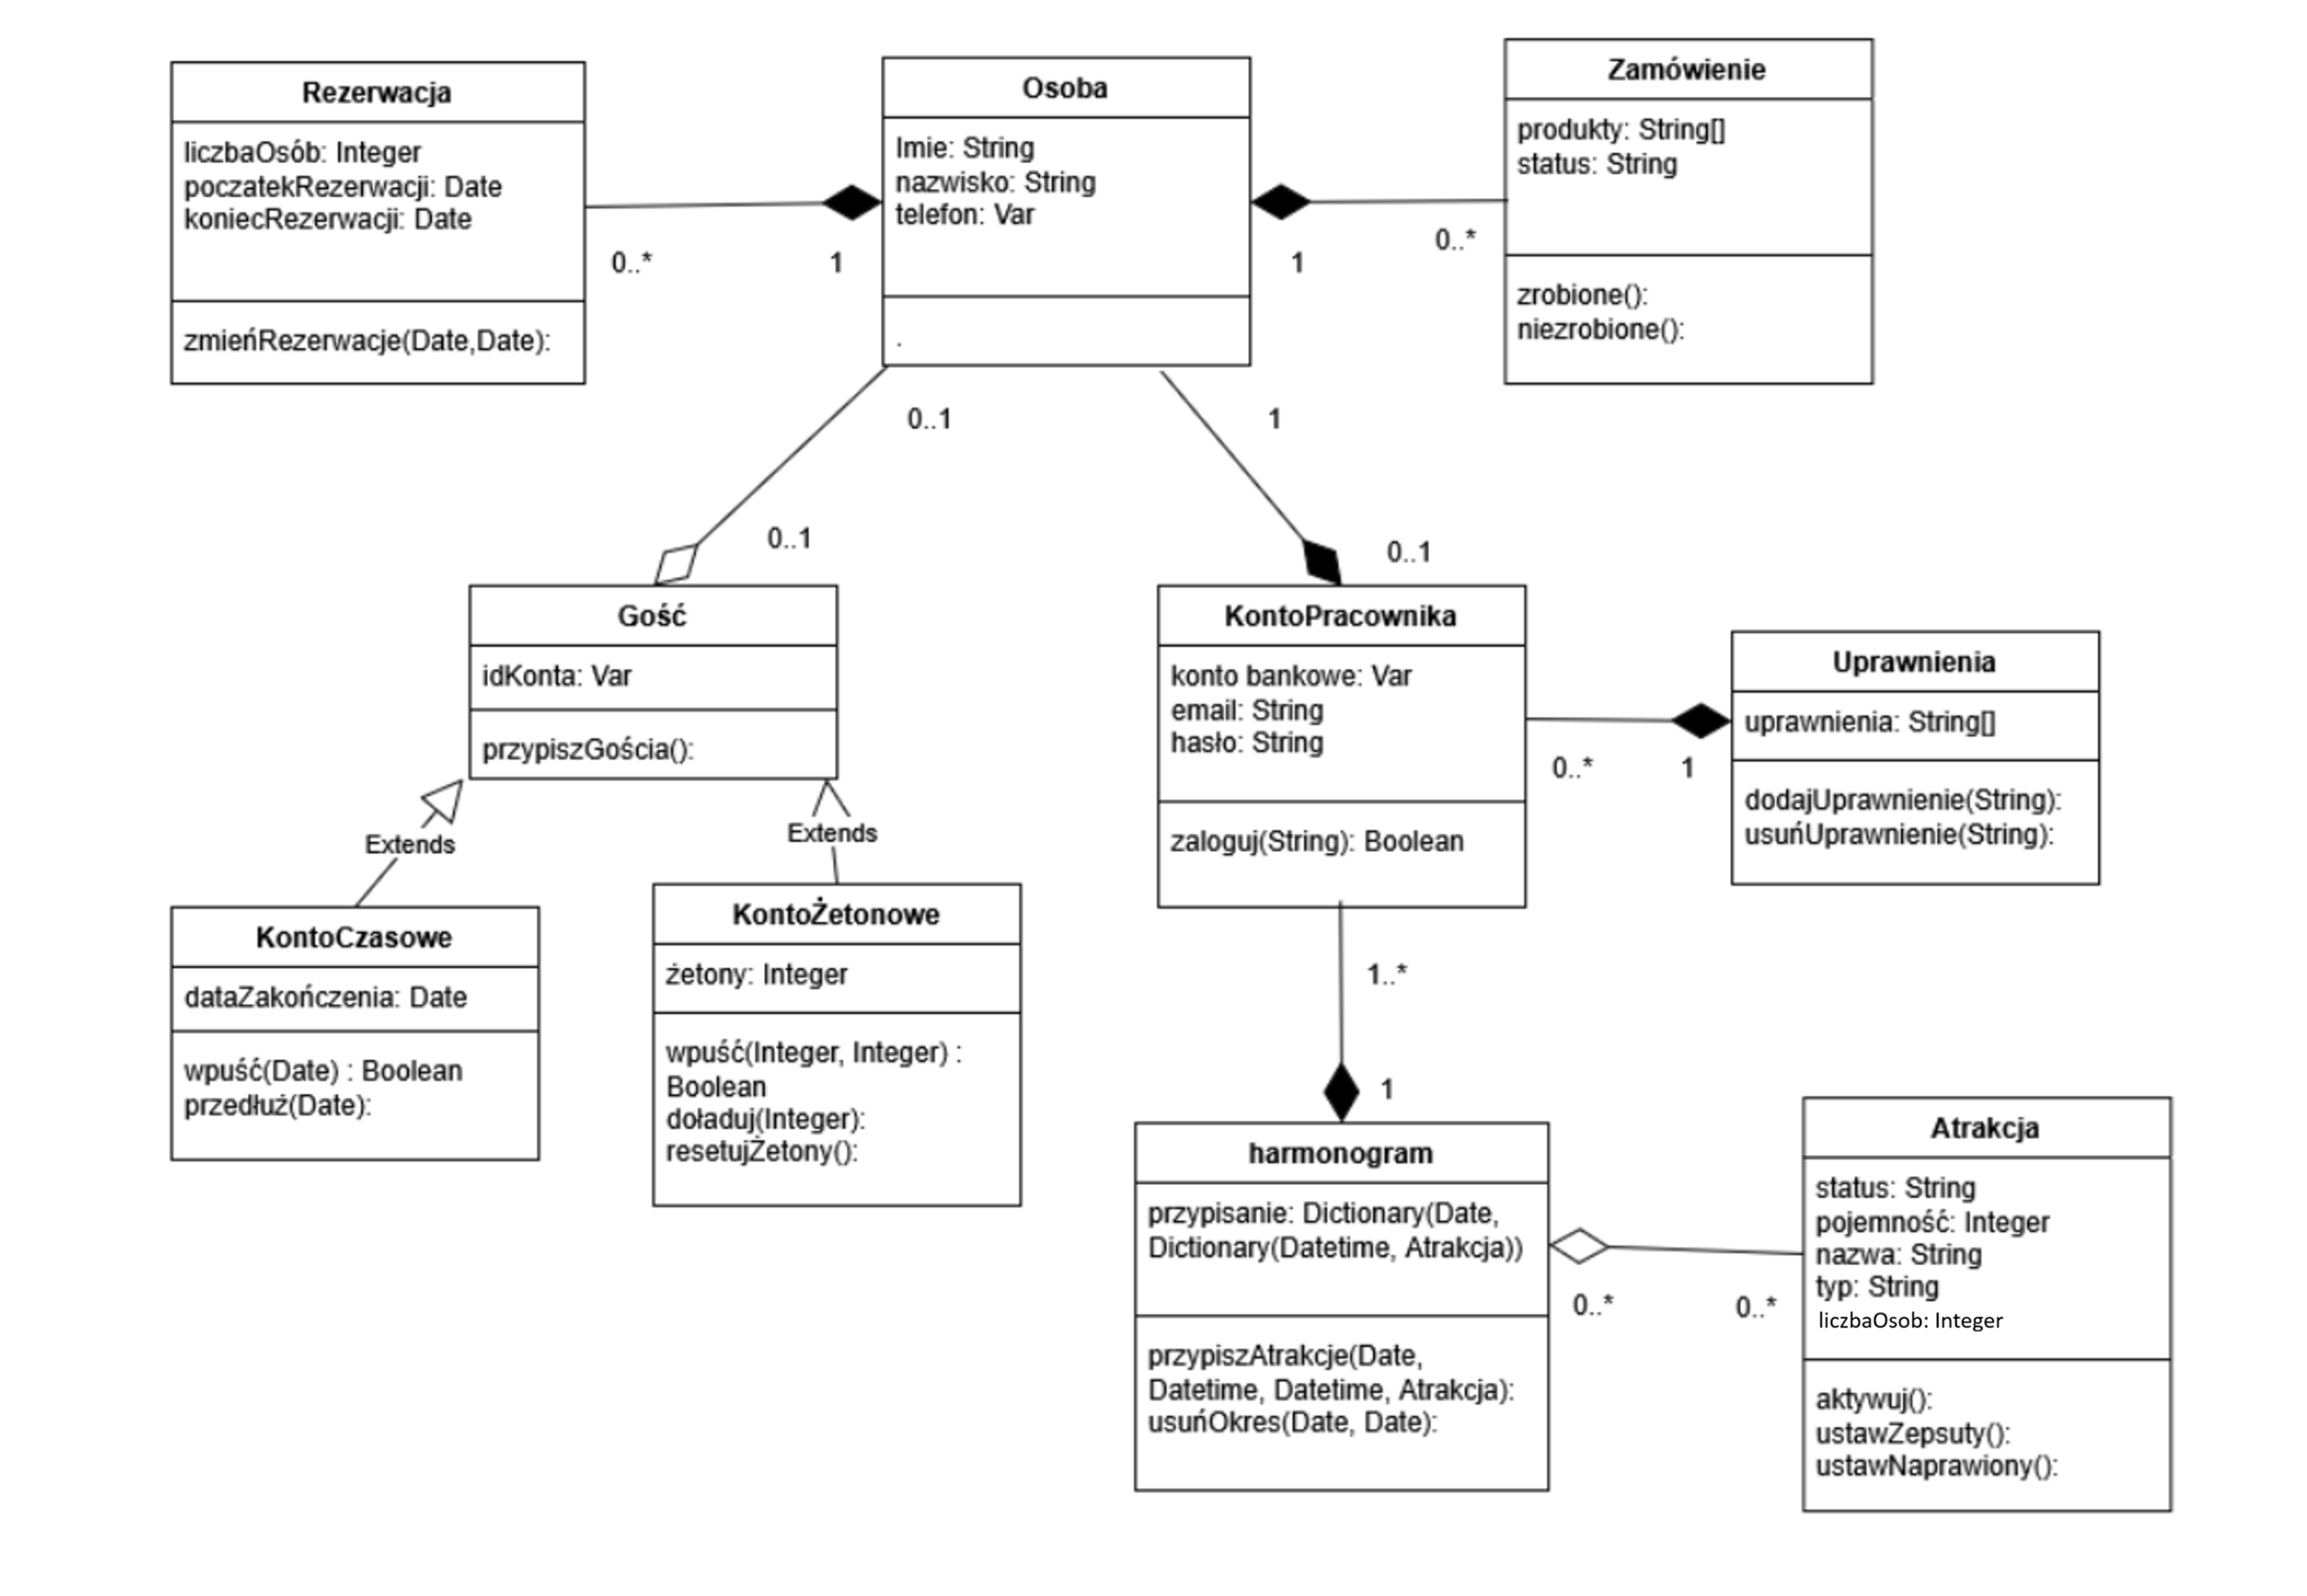
Diagram klas i baza danych

Slide 8
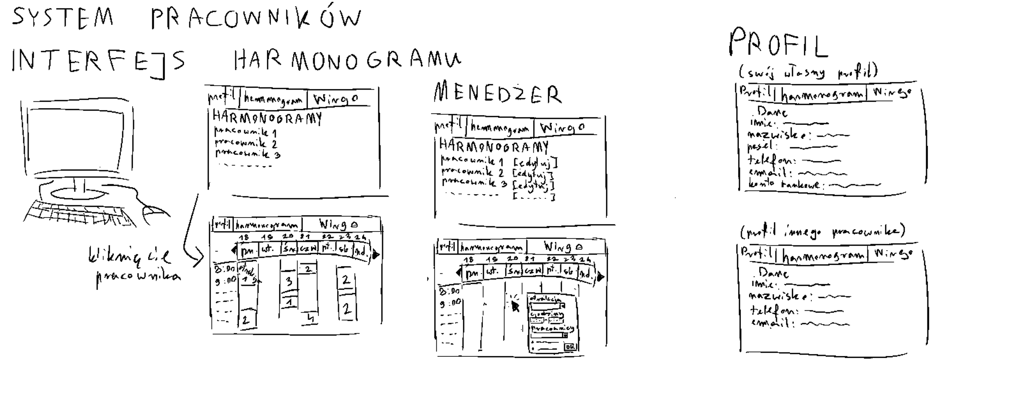
Interfejs harmonogramu

Slide 9
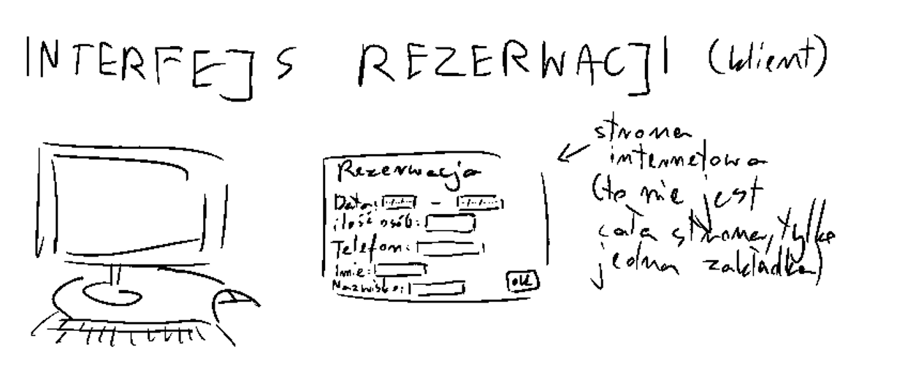
Interfejs rezerwacji

Slide 10
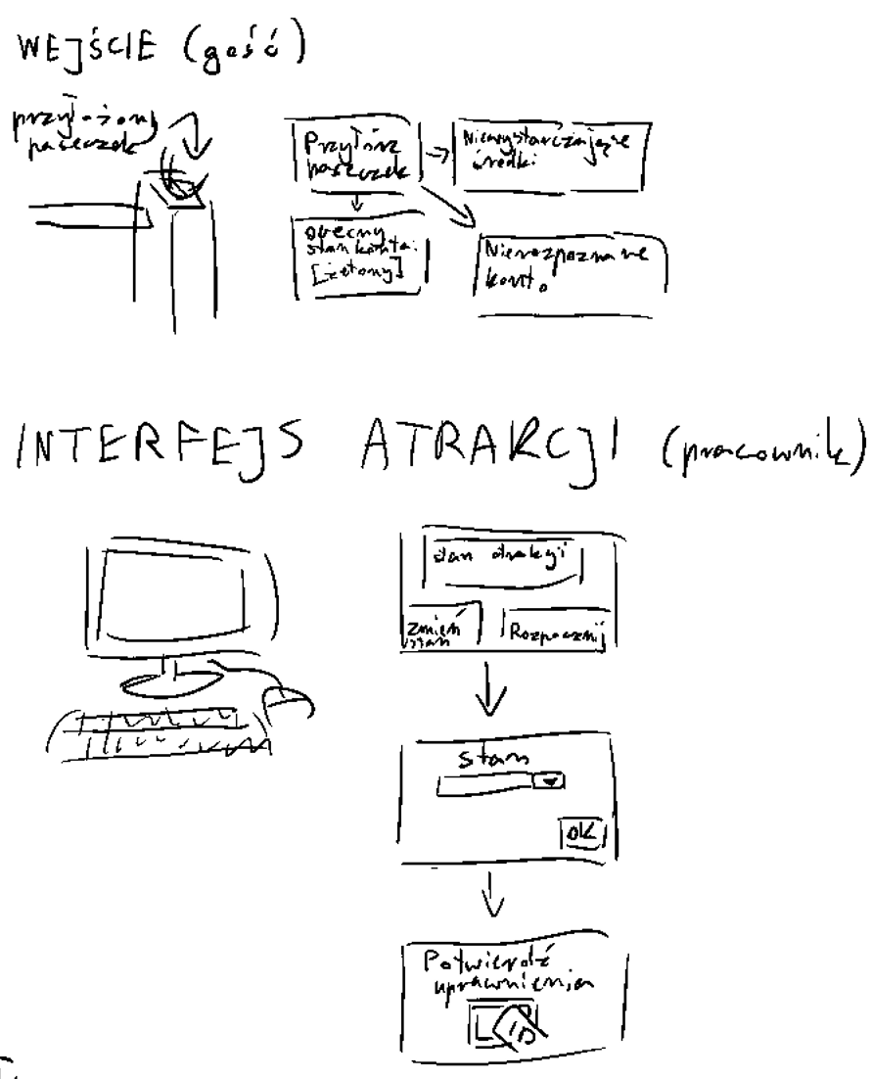
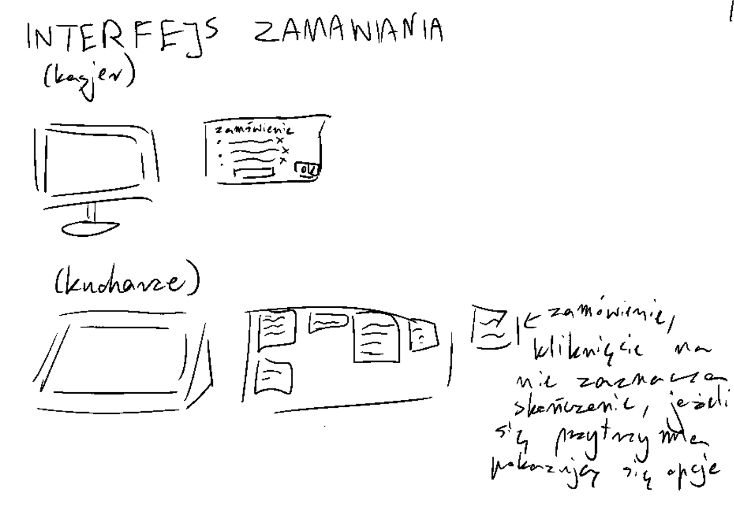
Interfejs zamawiania i atrakcji

Slide 11
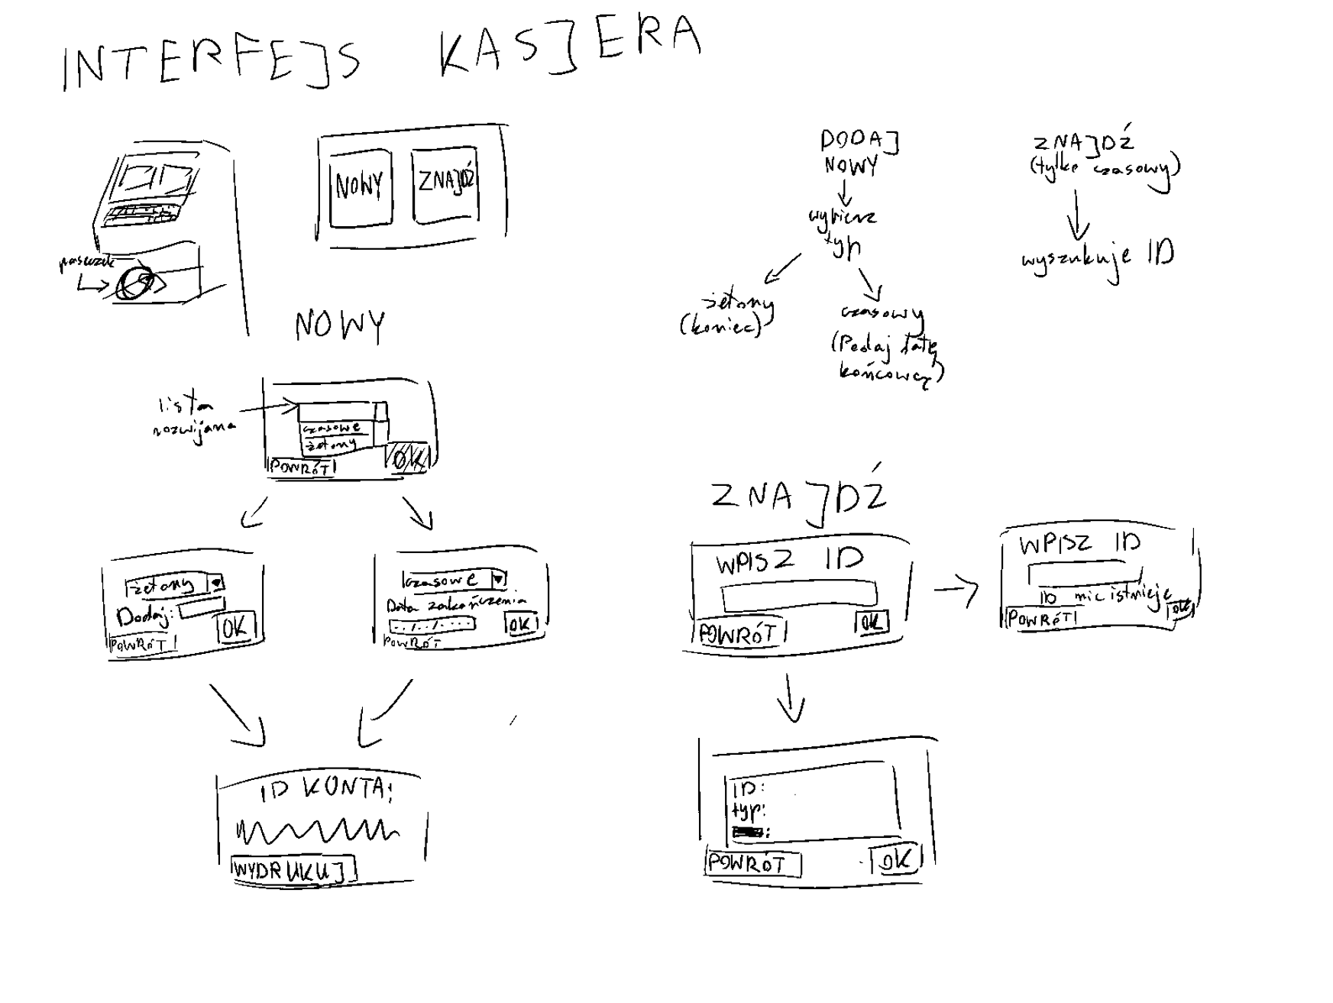
Interfejs kasjera

Slide 12
KONIEC
Dziękujemy za uwagę

